Slide 1
Javascript正则表达式

Slide 2
是什么？
正则表达式(Regular Expression)是一种文本模式，包括普通字符（例如，a 到 z 之间的字母）和特殊字符（称为“元字符”） 。
正则表达式使用单个字符串来描述、匹配一系列匹配某个句法规则的字符串。

Slide 3
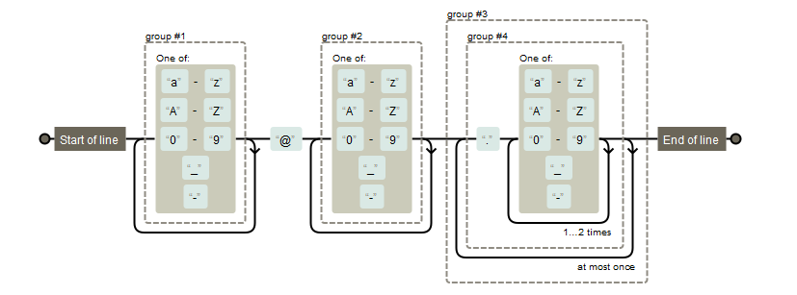
^([a-zA-Z0-9_-])+@([a-zA-Z0-9_-])+((\.[a-zA-Z0-9_-]{2,3}){1,2})$
https://regexper.com

Slide 4
test

Slide 5
实例化 RegExp
字面量 /pattern/attributes
构造函数 new RegExp(pattern, attributes);
参数 pattern 是一个字符串，指定了正则表达式的模式或其他正则表达式。
参数 attributes 是一个可选的字符串，包含属性 "g"、"i" 和 "m"，分别用于指定全局匹配、区分大小写的匹配和多行匹配。

Slide 6
字面量
var reg = /\bisb\/g;

Slide 7
构造函数
var reg = new RegExp('\\bis\\b','g');

Slide 8
修饰符
g global 执行全局匹配（查找所有匹配而非在找到第一个匹配后停止）
i ignore Case 执行对大小写不敏感的匹配
m multiline 执行多行匹配

Slide 9
元字符
\w word 匹配字母或数字或下划线或汉字
\s space 匹配任意的空白符
\d digit 匹配数字
\b boundary 匹配单词的开始或结束（单词边界）
. 匹配除换行符以外的任意字符
^ 匹配行的开始
$ 匹配行的结束

Slide 10
反义元字符
\W 匹配任意不是字母，数字，下划线，汉字的字符
\S 匹配任意不是空白符的字符
\D 匹配任意非数字的字符
\B 匹配不是单词开头或结束的位置
[^x] 匹配除了x以外的任意字符
[^aeiou] 匹配除了aeiou这几个字母以外的任意字符

Slide 11
重复限定符
* 重复零次或更多次
+ 重复一次或更多次
? 重复零次或一次
{n} 重复n次
{n,} 重复n次或更多次
{n,m} 重复n到m次

Slide 12
其他
(pattern) 匹配 pattern 并获取这一匹配
(?:pattern) 匹配 pattern 但不获取匹配结果，非获取匹配，不进行存储供以后使用
(?=pattern) 正向预查，在任何匹配 pattern 的字符串开始处匹配查找字符串
(?!pattern) 负向预查，在任何不匹配 pattern 的字符串开始处匹配查找字符串
x|y 匹配 x 或 y
[xyz] 字符集合，匹配所包含的任意一个字符
[^xyz] 负值字符集合，匹配未包含的任意字符
[a-z] 字符范围，匹配指定范围内的任意字符
[^a-z] 负值字符范围，匹配任何不在指定范围内的任意字符
\cx 匹配由 x 指明的控制字符

Slide 13
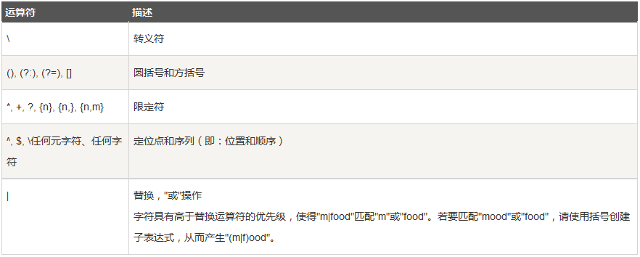
运算符优先级
正则表达式从左到右进行计算，并遵循优先级顺序，相同优先级的从左到右进行运算，不同优先级的运算先高后低。

Slide 14
方法
test() 检索字符串中的指定值，返回值是 true 或 false
exec() 检索字符串中的指定值，返回值是被找到的值。如果没有发现匹配，则返回 null
compile() 用于改变 RegExp，compile() 既可以改变检索模式，也可以添加或删除第二个参数

Slide 15
Thanks

